Slide 1
KibarEYE
(Yapay Zeka ile Görüntü İşleme)
Assan Bilişim

Slide 2
KibarEYE Proje Ekibi
Assan Bilişim
Taha Şekerci
Buse Dinçer
Alara Bağcı
İrfan Mevsim
Ali Özmeral
Endüstriyel Uygulamalar ve Veri Yönetimi
Yiğit Can Erol
Derviş Başbabası

Slide 3















KibarEYE Blok Diyagram
Hikvision Area Scan Camera
Devices
IP Protocol
MongoDB Server
PLC
Basler Area/Line Scan Camera
GigE Protocol
Minio Blob Server
Mail Server
Network Camera
RTSP Protocol
Device Manager App
Web Portal App
Client
CCTV Subnet
RTSP Protocol
GPU Server
KibarEYE Faz II

Slide 4
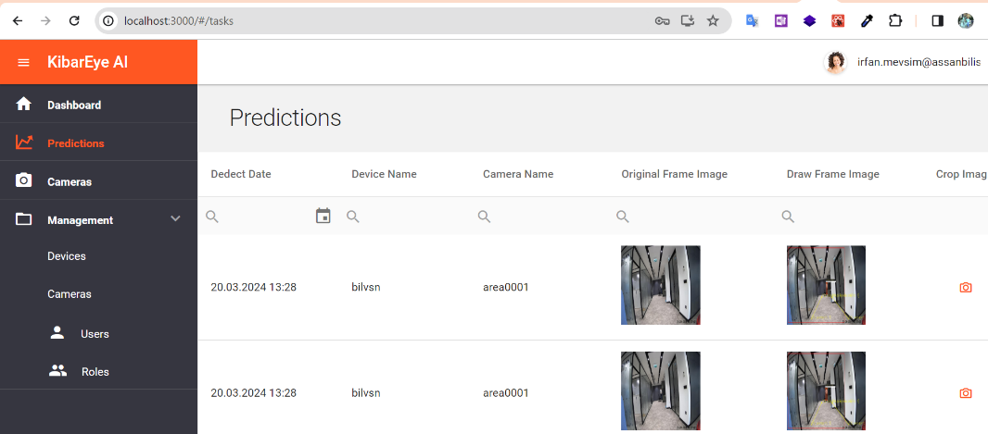
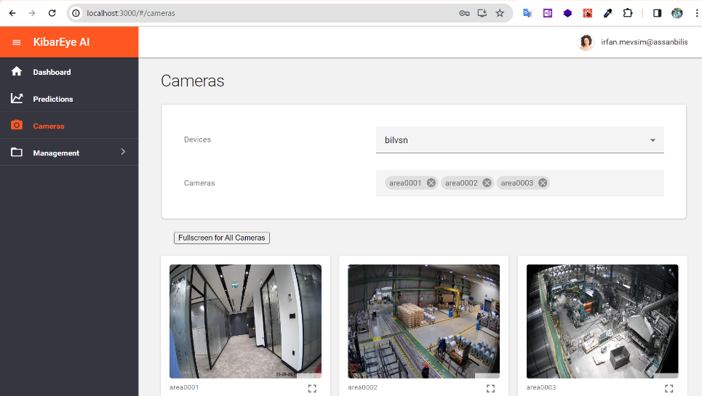
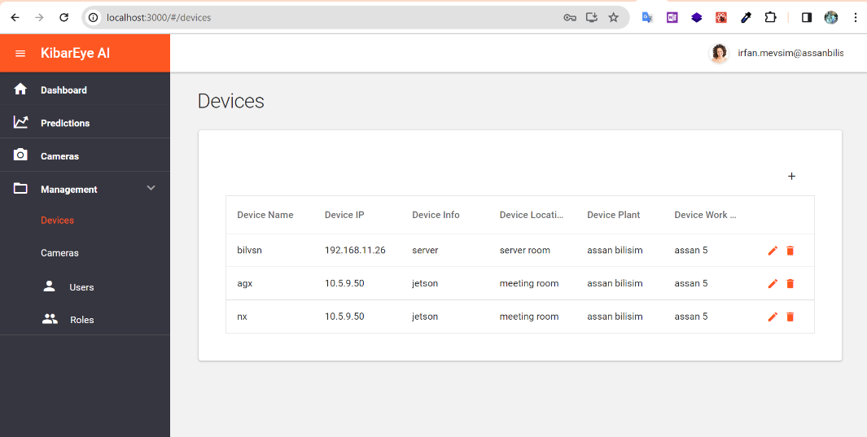
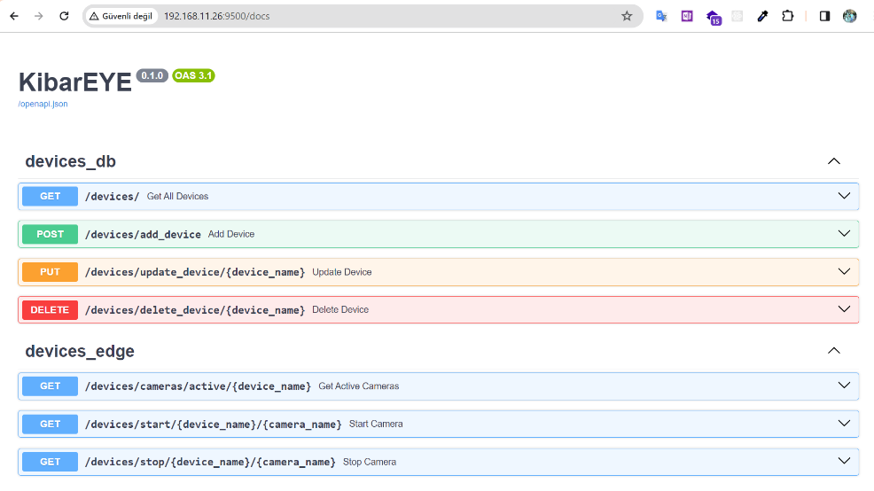
KibarEYE Web App & Manage App

Slide 5
KibarEYE Faz II Geliştirmeleri
-Ubuntu Server kurulumları (Windows – Ubuntu dönüşümü)
-Ubuntu Server üzerinde docker image ve container yapılandırılması.
-MongoDB App Dockerize kullanımı
-Minio BLOB File Management App Dockerize kullanımı
-React Js (NGINX) Web Server App Dockerize Kullanımı
-API Manager Altyapısının geliştirilmesi Swagger UI ve Fast API
- Edge cihazların yönetimi Rest mimarisi geliştirmeleri
- Uzaktan cihazlara erişme ve aktif kameralar start/stop ve model çalıştırma.
- Web UI ekranlarını çalıştıracak endpoint lerin oluşturulması
-AI Modellerin çalışması için Core Python scriptin (Async, Producer, Consumer) tasarlanması ve Edge cihazlarda cilent mimarisi ile çalışır hale getirilmesi.
- Device , Camera detaylı tanımlama (Mongo DB – Web App)
- Modele göre Predictionsları kayıt altına alabilme.
- Model e bağlı tanımlanan (Mongo DB ) ROI lere göre Predictionsları kayıt altına alabilme.
- Model,ROI ve Class, Action kırılımında PLC lere bağlanabilme, veri okuma , yazma yapabilmesi.
- Post Processing ile dinamik olarak n adet ROI, Line tanımlanabilme
- ROI e bağlı n tane Model çalıştırabilme, ve Model e bağlı class actions ları çalıştırabilme

Slide 6
KibarEYE Faz II Geliştirmeleri
-AI Modellerin çalışması için Core Python scriptin (Async, Producer, Consumer) tasarlanması ve Edge cihazlarda cilent mimarisi ile çalışır hale getirilmesi.
- Class action lara göre (Örnek: Person class name i için ) dwell_time , max_count, inside,outside için Notificationlar oluşturabilme.
- Notificationlar Email ,Slack veya PLC den değer okuma ,yazma yapabilmekte.
- Oluşan Predicstions ların özellikleri ; hangi device üzerinden hangi camera nın hangi model e göre çalıştıgına dair bilgiler ve action bazlı veriler ile action oluştuğu anda mevcut framedeki diğer yakalanan verilerin Db de kayıt altına alınması.
- Predictions Bilgileri ; FPS, DedectDate,Original Frame, Drawed Image Frame, Crop Image , Alarm Result, Area List, Line List, Doğruluk oranları
- Edge Cihazları tanımlayabilme (Docker ile kolay kurulum) ve uzaktan yönetim
- Jetson NX Orin (Arm64)
- Jetson AGX (Arm64)
- Ubuntu GPU ( X86, X64)
- Kamera Tiplerine göre tanımlayabilme ve Model Çalıştırabilme
- Basler Industrial Cameras (Area , Line Scan )
- HikVision NFT Industrial Camera
- HikVision IP Cameras
- CCTV Cameras

Slide 7
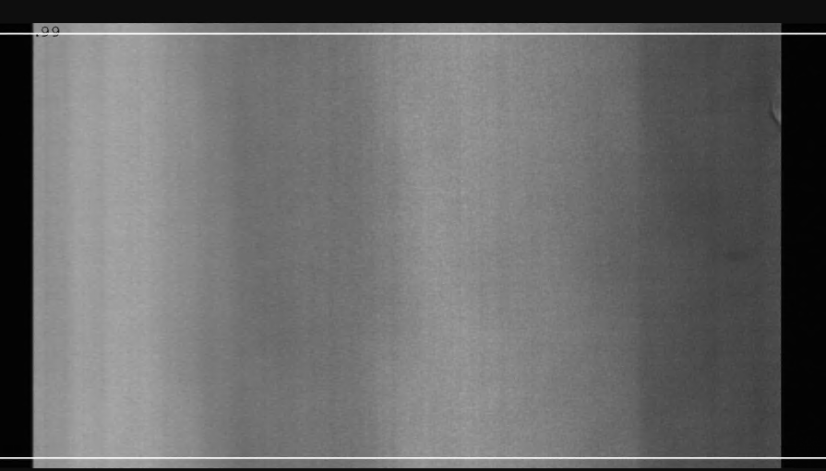
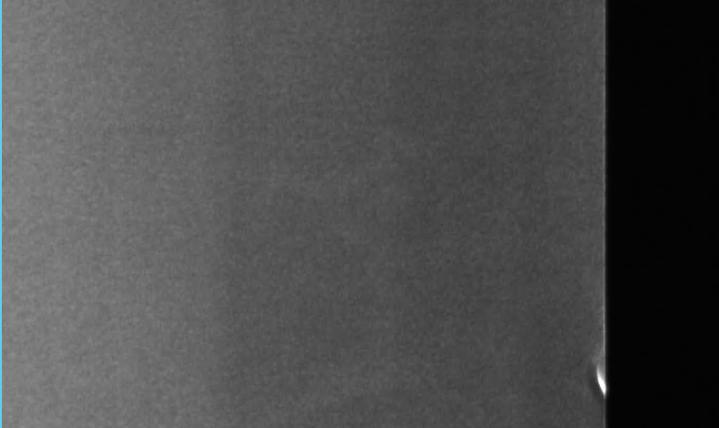
Tuzla
Gerdirme Tezgahı
Linescan
Kamera Görüntüleri

Slide 8
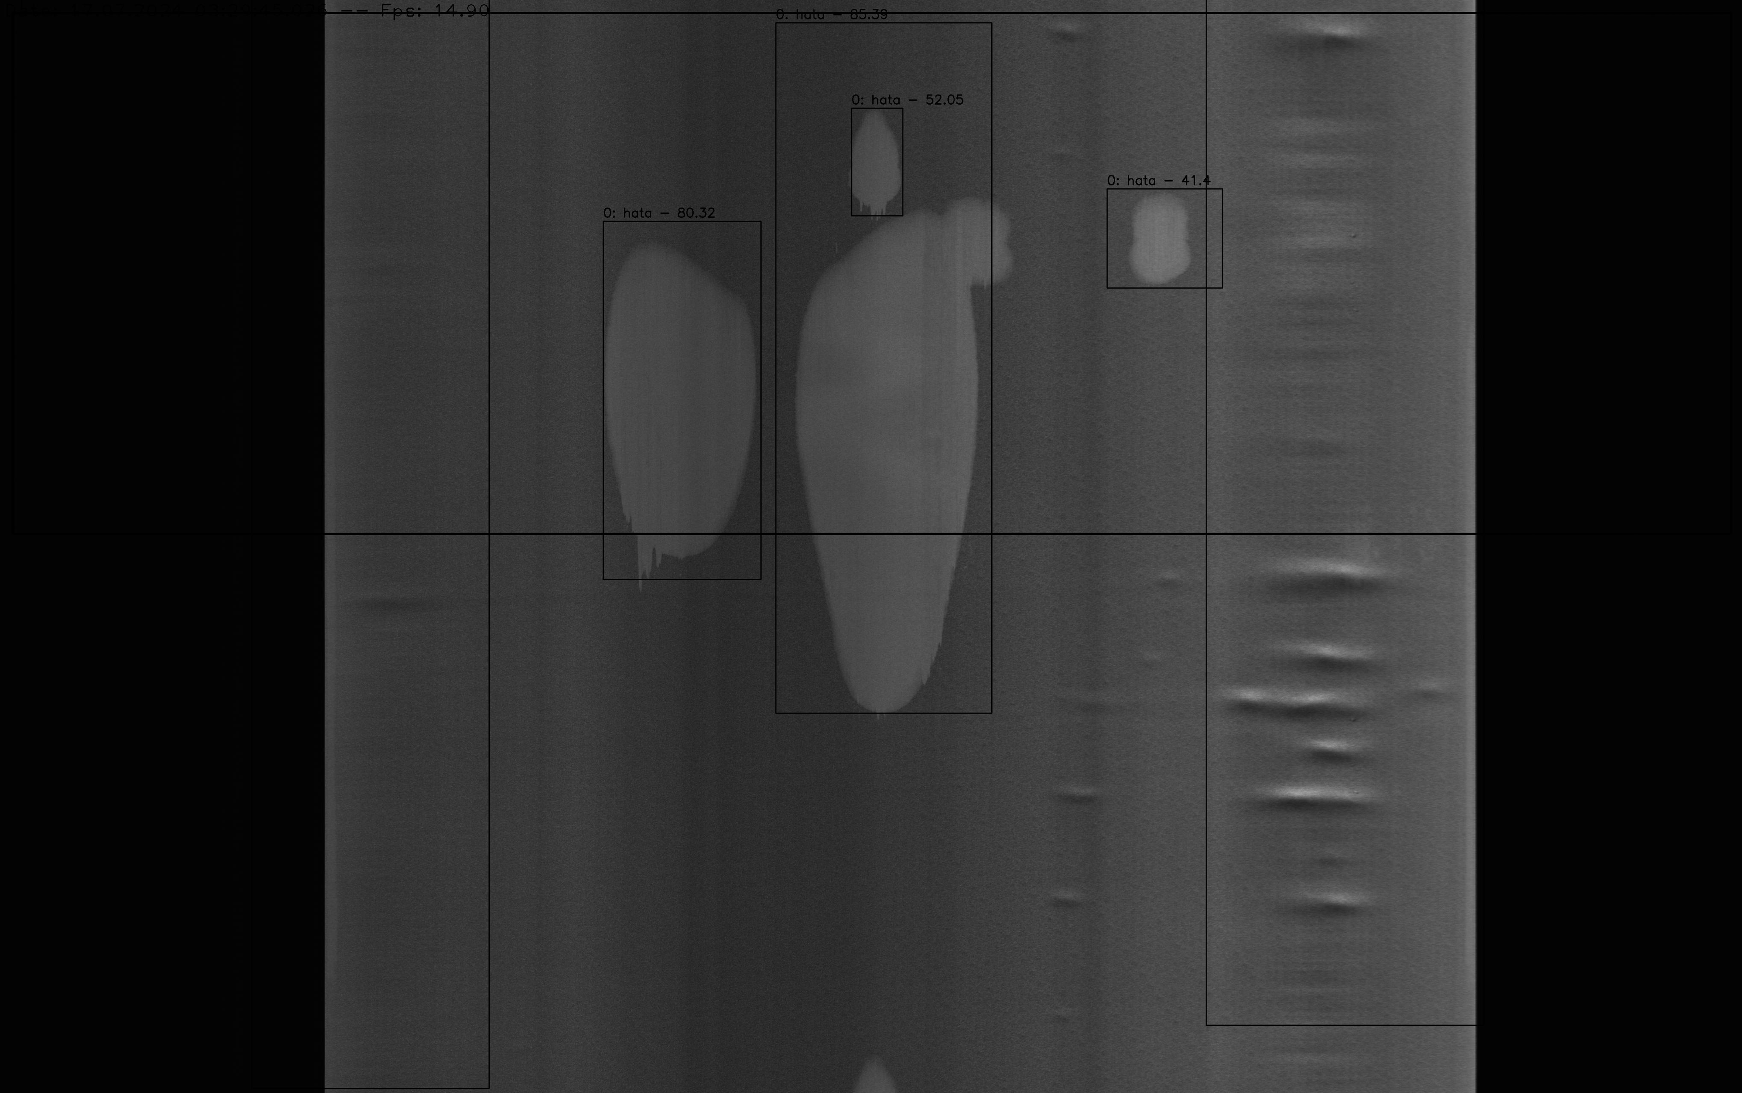

Slide 9
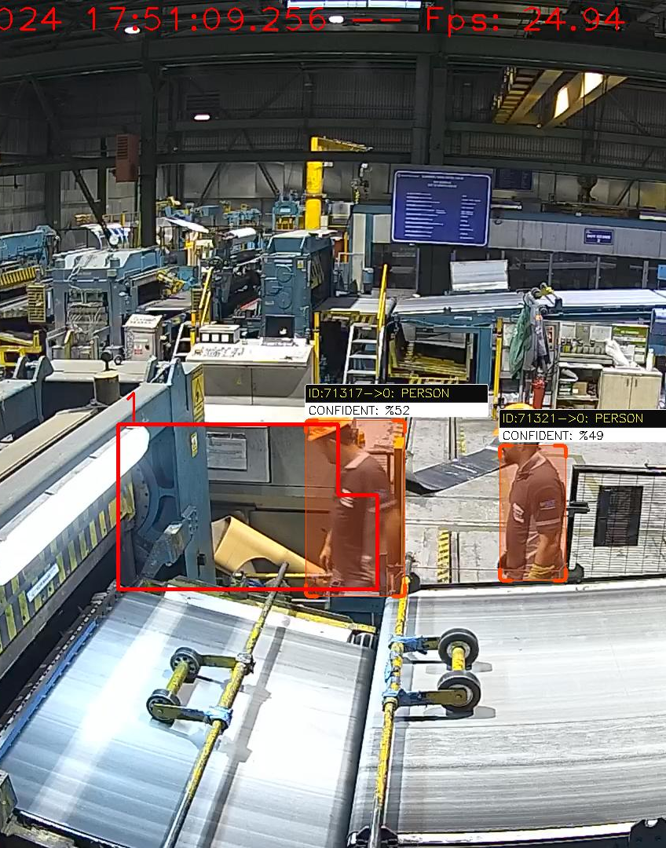
Tuzla Boy Kesme 1 & 2 Kişi Tanıma Projesi (ISIG)

Slide 10
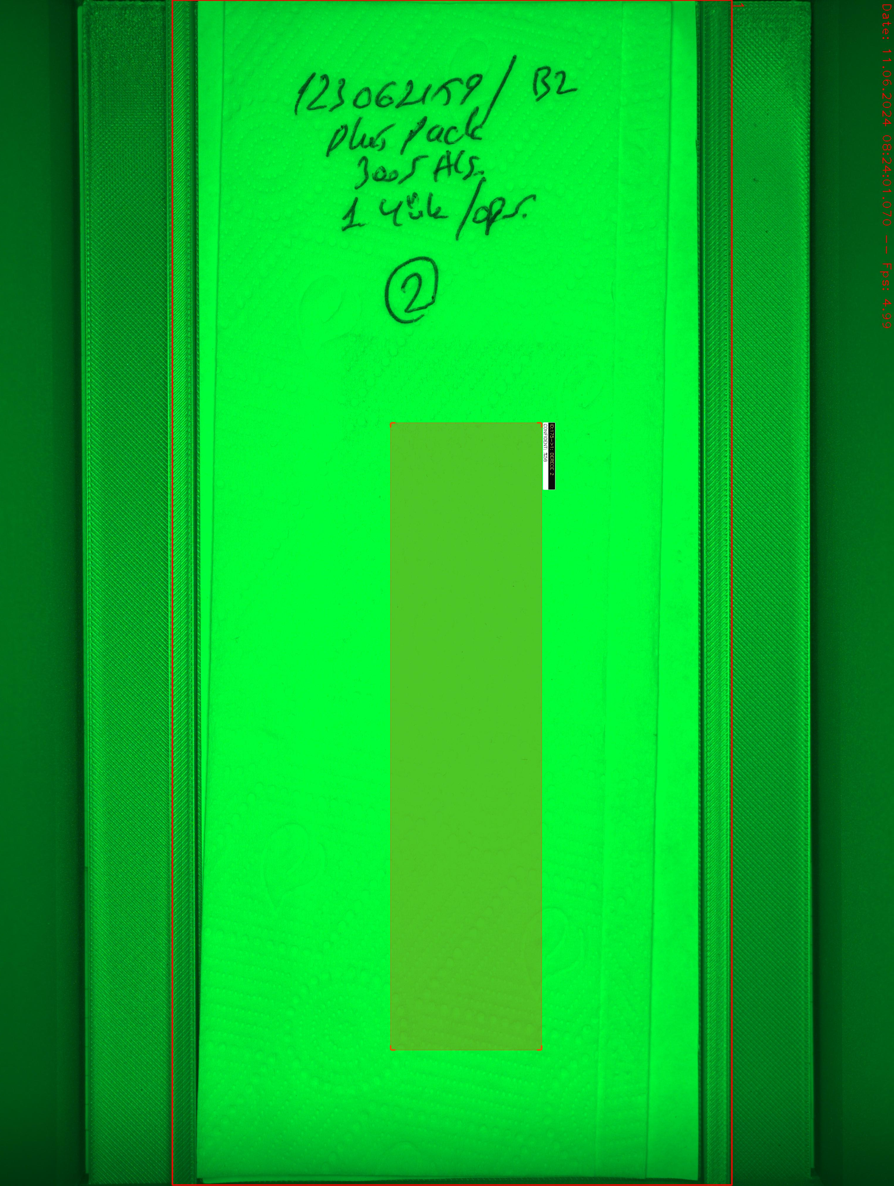
Bobin Kirlilik Testi (smut) Sınıflandırma Modeli

Slide 11
KibarEYE Use Cases - Kirlilik
Firma Adı : Assan Aluminyum
Lokasyon : Tuzla
Amaç : Bobin kirlilik oranlarınlarının , bobinler üzerinden alınan numuneler ile Model kullanarak tespiti
Durum : Devam ediyor
Yapılan Çalışma:
  Uygun kamera ve led seçimi
  Kabin tasarımı
  NFT Hikvision area scan kamera testleri ve KibarEYE entegrasyonu (Kamera protokolünün Python kodlarına uyarlanması)
  Numune fotoğrafları ile Model geliştirilmesi
Devam Eden Çalışma:
  Tek frame yakalama ve yakalanan frame ait ilgili manuel verilerin girilebieceği ve listelenebileceği bir ekranın tasarımı (KibarEYE Web)
  Tek frame yakalamaya ait endpoint geliştirilmesi (KibarEYE Core)
  NFT kamera network konfigürasyonun yapılması

Slide 12
KibarEYE Use Cases – Boyalı Kenet
Firma Adı : Assan Aluminyum
Lokasyon : Dilovası
Amaç : Kenet noktalarının bobin kopmalarına etkisini belirlemek için kenet doğruluk oranlarının yakalanması
Durum : Devam ediyor
Yapılan Çalışma:
  Numune fotoğrafları ile Model geliştirilmesi
  RTSP kamara bağlantıları yapıldı
  Dummy Pc ile testlerin yapılması (Yetersiz görüldü.)
  Satınalması yapılan Jetson Nx için Docker ve Firmware kurulumları tamamlandı
Devam Eden Çalışma:
  KibarEYEv4 son versiyon entegrasyonu
  Network yetkilendirmeleri
  Sahaya kurulumların yapılması

Slide 13
KibarEYE Use Cases – Panel Kalite
Firma Adı : Assan Panel
Lokasyon : Tuzla
Amaç : Bobin üzerindeki kalite kusurlarının tespit edilmesi
Durum : Devam ediyor
Yapılan Çalışma:
  Standart Ip kameralar ile testler yapıldı yeterince başarılı sonuç alınamadı
  Led panel seçimi, Basler area scan kamera seçimi ve sonrasında testleri ile KibarEYE entegrasyonu (Kamera protokolünün Python kodlarına uyarlanması)
  LED ve kameraların hatta montajı için sehpanın hazırlanması
  Jetson,network,encoder bağlantıları ve enerji bağlantıları için pano hazırlanması
Devam Eden Çalışma:
  KibarEYEv4 son versiyon entegrasyonu
  Network yetkilendirmeleri
  Sahaya kurulumların yapılması
  Encoder ile kamera bağlantı testlerinin sonuçlandırılması
  PLC encoder verisi için PLC geliştirmelerinin tamamlanması
  Jetson siparişinin verilmesi

Slide 14
KibarEYE Use Cases – Gerdirme 4 Kalite
Firma Adı : Assan Aluminyum
Lokasyon : Tuzla
Amaç : Bobin üzerindeki kalite kusurlarının tespit edilmesi
Durum : Devam ediyor
Yapılan Çalışma:
  Kurulum için saha keşfi yapıldı
  Basler kamera ve led seçimleri yapılarak tedarik edildi
  Basler Area Scan kamera ile encoder fiziki testleri yapıldı
Devam Eden Çalışma:
  Lıne scan kamera ile Python Core entegrasyonu
  KibarEYEv4 son versiyon entegrasyonu
  Model dosyası güncellenecek
  Encoder temini yapılacak
  Sahada Encoder,Enerji,Led,Kamera bağlantıları için pano ve montaj yerlerinin hazırlanması

Slide 15
KibarEYE Use Cases –Boykesme 1-2 ISG
Firma Adı : Assan Aluminyum
Lokasyon : Tuzla
Amaç : Tezgah çalışır durumda iken tezgah bölgesinde insan tespiti durumda hattın durdurulması
Durum : Devam ediyor
Yapılan Çalışma:
  Kurulum için saha keşfi yapıldı
  IP kameralar tedarik edildi
Devam Eden Çalışma:
  KibarEYEv4 son versiyon entegrasyonu
  Sahada Kamera bağlantıları için pano ve montaj yerlerinin hazırlanması

Slide 16
KibarEYE Use Cases – Talep Edilenler
Assan Aluminyum – Taşlama 4 tezgah çalışması ve operator ilişkilendirmesi
Hanil – Varlık yokluk kontrol

Slide 17
TEŞEKKÜRLER

